Slide 1


Centro Universitario Municipal Alquízar
Universidad de Artemisa
“Julio Díaz González”
Gestión Económica
Agropecuaria
MSc. Deilyn Moreno Ramos

Slide 2
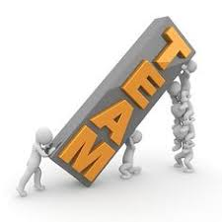
TEMA IV. Administración agrícola
Sumario:
El mercado.
Definición e importancia.
La oferta y la demanda.
Factores que influyen en la oferta y la demanda.
La segmentación y el posicionamiento en el mercado.
El producto.
Dimensiones y ciclo de vida del producto.
Los nuevos productos.

Slide 3
El mercado es un conjunto de transacciones de procesos o intercambio de bienes o servicios entre individuos, que llegan a acuerdo entre el producto o servicio y el precio que se cobra por éste.
La Economía del mercado es un sistema económico de división del trabajo basado en la propiedad privada de los factores de producción. Cada individuo, dentro de tal sistema económico, actúa según su propio interés; sin embargo, al atender sus propias necesidades satisfacen las necesidades de los demás.

Slide 4
¿Qué es el mercado y cuál es su importancia?
-Mercado: es un lugar público donde se reúnen compradores y vendedores para intercambiar bienes, servicios o información de mercado.
- Según la economía, se entiende por mercado el lugar al que asisten las fuerzas de la oferta y la demanda para realizar las transacciones de bienes y servicios a un determinado precio.

Slide 5
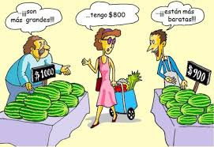
¿Cuáles son los 3 elementos fundamentales del mercado?
Dentro de todo mercado distinguimos tres elementos clave:
el producto que se vende
la demanda (compradores)
la oferta (los vendedores).

Slide 6

¿Qué es el mercado y cuáles son los tipos de mercado?
La variedad de mercados se clasifica en tres grupos principales: Según la naturaleza del producto: mercado de bienes perecederos, bienes duraderos, bienes industriales y mercado de servicios. Según la naturaleza del comprador: mercado de consumidores, revendedores, mercado industrial y mercado institucional.

Slide 7
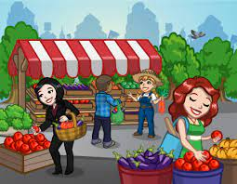
¿Cuál es la importancia del mercado para la sociedad?
El comercio y la apertura de mercado históricamente han ido de la mano con un mejor desempeño económico en los países de todos los niveles de desarrollo, creando nuevas oportunidades para los trabajadores, consumidores y empresas en todo el mundo y ayudando a sacar a millones de personas de la pobreza.

Slide 8
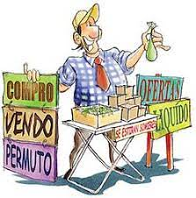
¿Cuáles son los 5 principales elementos del mercado?
el producto
el precio
el lugar y la promoción
las personas
el embalaje
el proceso.

Slide 9
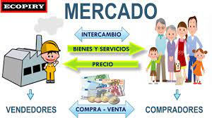

Slide 10
Cuando hablamos de oferta, nos referimos a la cantidad de bienes y servicios que se ponen en venta, mientras que la demanda es la cantidad de dichos bienes y servicios que se desean adquirir.
¿Qué es primero la oferta o la demanda?
La ley de Say estipula que, dado que la oferta crea su propia demanda, la sobreproducción –la creación de bienes y servicios sin un flujo igual de demanda por esos bienes y servicios– es imposible.

Slide 11

¿Cómo funciona la oferta?
La oferta es la relación entre la cantidad de bienes ofrecidos por los productores y el precio de mercado actual. Gráficamente se representa mediante la curva de oferta. Debido a que la oferta es directamente proporcional al precio, las curvas de oferta son casi siempre crecientes.

Slide 12

¿Que la demanda?
La demanda es una descripción de todas las cantidades de un bien o servicio que un comprador estaría dispuesto a comprar a todos los diferentes precios. De acuerdo con la ley de la demanda, esta relación es siempre negativa: la respuesta a un aumento del precio es una disminución de la cantidad demandada.

Slide 13

¿Cuál es la importancia de la oferta y la demanda en el mercado?
Las empresas, pequeñas y grandes, se benefician de comprender la ley de la oferta y la demanda, ya que las ayuda a encontrar un precio de equilibrio para sus productos, a mantener una fuente estable de bienes y servicios y a impulsar su rentabilidad.

Slide 14
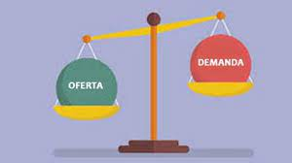
¿Cuáles son las principales características de la oferta y la demanda?
La oferta es la cantidad de bienes y servicios que se ponen a la venta, que pueden ser frijoles, horas de clases de matemáticas, dulces o cualquier otra cosa que se nos ocurra. La demanda, es igual a la cantidad que desean comprar los interesados.

Slide 15
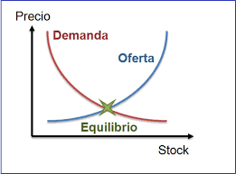
¿Cuál es el punto de equilibrio entre la oferta y la demanda?
El punto en que se cruzan las curvas de oferta y demanda, se llama punto de equilibrio del mercado. Cuando el precio del mercado coincide con el del punto de equilibrio, la cantidad ofrecida y la cantidad demandada del bien es la misma. El precio correspondiente a ese punto es llamado precio de equilibrio.

Slide 16
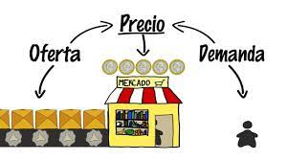

Slide 17

¿Qué es la segmentación y el posicionamiento?
En cierta forma podría hablarse del posicionamiento como la manera en que daremos a conocer nuestro producto o servicio y como pretendemos sea percibido por nuestro mercado meta. La segmentación de mercado es el proceso de agrupar un mercado en grupos más pequeños.

Slide 18
¿Qué es el posicionamiento en el mercado?
Posicionamiento de mercado: Qué es y cómo lograrlo
El posicionamiento de mercado es la capacidad de influir en la percepción del cliente con respecto a una marca o un producto en relación con los competidores.
¿Cómo funciona la segmentación del mercado?
La segmentación de mercado es una herramienta que se utiliza en el marketing para separar a los potenciales clientes en varios grupos con perfiles semejantes.

Slide 19

¿Qué es un segmento de mercado?
Un segmento de mercado está formado por un grupo de consumidores que van a compartir una serie de necesidades comunes que los van a diferenciar de otros segmentos

Slide 20

Estrategias de posicionamiento de marca
Posicionamiento basado en la competencia.
Posicionamiento basado en los beneficios.
Posicionamiento basado en el uso.
Posicionamiento basado en precios o valor.
Posicionamiento impulsado por influencers.
Posicionamiento basado en la competencia.
Posicionamiento basado en los beneficios.

Slide 21
Un producto es todo aquello que está a disposición, es decir, en el mercado, para que cualquier usuario lo adquiera con la finalidad de satisfacer una necesidad un deseo.
¿Qué es el producto y su clasificación?
Los productos pueden clasificarse en tangibles o intangibles, dependiendo de si son cosas físicas o no. Por otro lado, según su finalidad o “situación de compra”, se clasifican en: Bienes de consumo. De usabilidad limitada, se consumen de manera rápida y tienen vida corta, como alimentos, frutas, víveres.

Slide 22
¿Qué es el producto en el marketing?
En mercadotecnia, un producto es cualquier cosa capaz de satisfacer un deseo o una necesidad, resultado de un trabajo intencional.

Slide 23
El ciclo de vida de un producto es el proceso por el que pasa un artículo comercial desde su concepción hasta su salida del mercado. El ciclo determina las 5 etapas de un producto: desarrollo, introducción, crecimiento, madurez y declive
¿Cuáles son las 5 dimensiones del producto?
Color
Configuración
Tamaño
Estilo
Versión

Slide 24
¿Cuáles son las 4 etapas del ciclo de vida de un producto?
Desarrollo
Introducción
Crecimiento
Madurez
Declive

Slide 25
¿Qué significa nuevos productos?
El desarrollo de nuevos productos se refiere a productos originales, mejoras de los productos, modificaciones de los productos, y marcas nuevas que la compañía desarrolla a través de sus propias actividades de investigación y desarrollo.

Slide 26
¿Qué son los nuevos productos en el mercado?
Un "producto nuevo" se define como un producto que no existe actualmente o que no ha estado disponible para la venta, y es una adición a la línea de la marca, es nuevo en el mercado.

Slide 27
¿Cuál es la importancia de los nuevos productos?
El desarrollo de productos ofrece a las empresas una forma de explorar nuevas ideas de productos, mejorar los productos existentes y conocer los deseos de los clientes potenciales en las primeras fases del ciclo de desarrollo

Slide 28
Centro Universitario Municipal Alquízar
Universidad de Artemisa
“Julio Díaz González”
Gestión Económica
Agropecuaria
MSc. Deilyn Moreno Ramos
Curso 2024-2025

